Slide 1
JAVA打!
第八組
統計三 王易達、統計三 何季蓉
統計三 徐湘淇、企管二 詹又霓

Slide 2
Contents
1
需求分析與簡介
目錄
2
功能與特色
3
Demo

Slide 3
1
需求分析

Slide 4
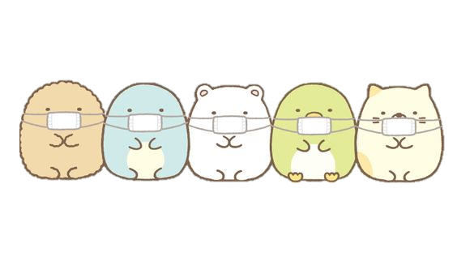
是否在Coding的時候時常覺得打字速度總跟不上腦袋？

Slide 5
目標對象
練習Java Coding的人

Slide 6
簡
介
MainPage 主介面
使用者輸入名字、選擇角色、選擇想練習的Class
遊戲介面or排行榜介面
PlayPage 遊戲介面
計時一分鐘的打字遊戲
EndPage 遊戲結束介面
顯示此次分數
回到主介面or排行榜介面
RankPage 排行榜介面
顯示前三名角色、名字、及分數

Slide 7
2
功能與特色

Slide 8
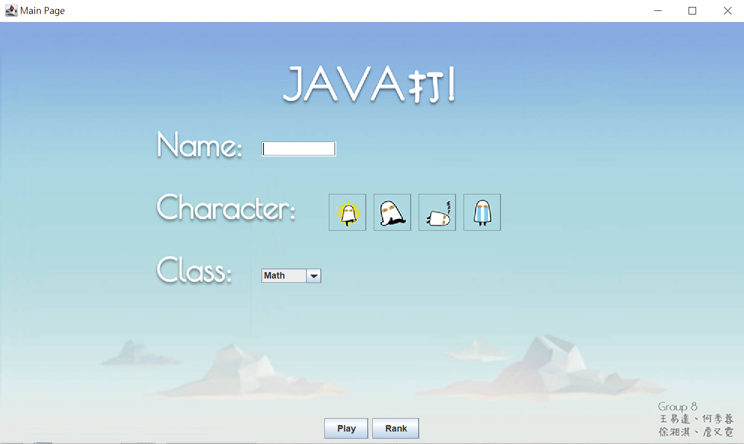
MainPage
主介面

Slide 9
MainPage 主介面
玩家輸入名字或是代號
連接資料庫，儲存該玩家近一次的角色及成績

Slide 10
MainPage 主介面
玩家可以選擇想要的角色
連接資料庫，儲存該玩家近一次的角色及成績

Slide 11
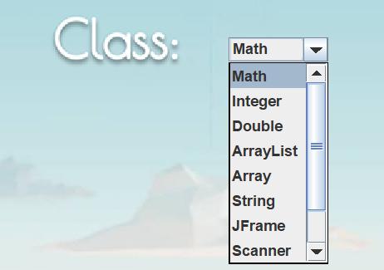
MainPage 主介面
Python爬蟲Javadoc得到10個Class的Excel表
→匯入資料庫
玩家可自行選擇想要練習的Class

Slide 12
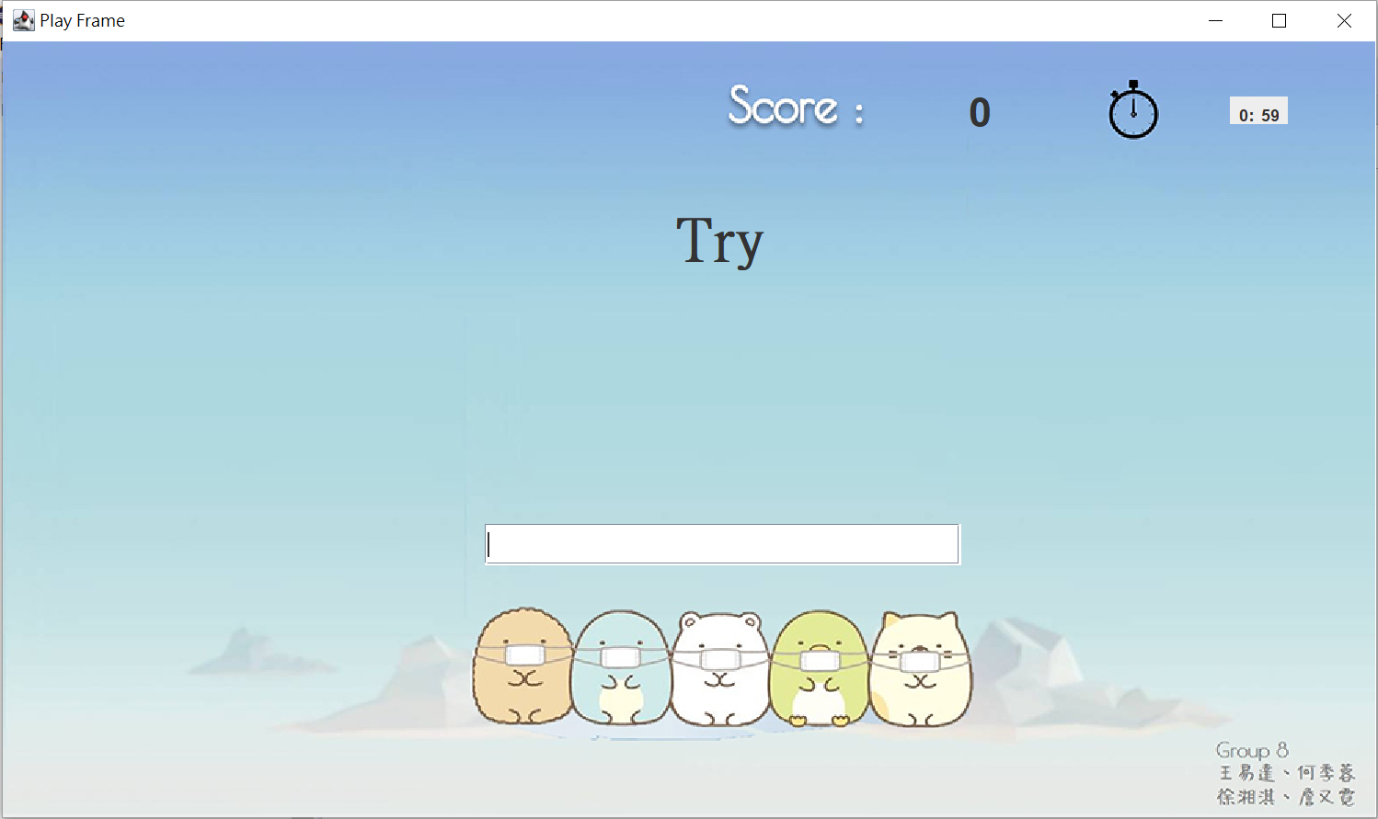
PlayPage
遊戲介面

Slide 13
PlayPage 遊戲介面
計時一分鐘
每打對一組字，依照字數加分(每個字五分)
若打錯，則不加分

Slide 14
PlayPage 遊戲介面
題目(所選Class中的Method)
玩家輸入字的地方

Slide 15
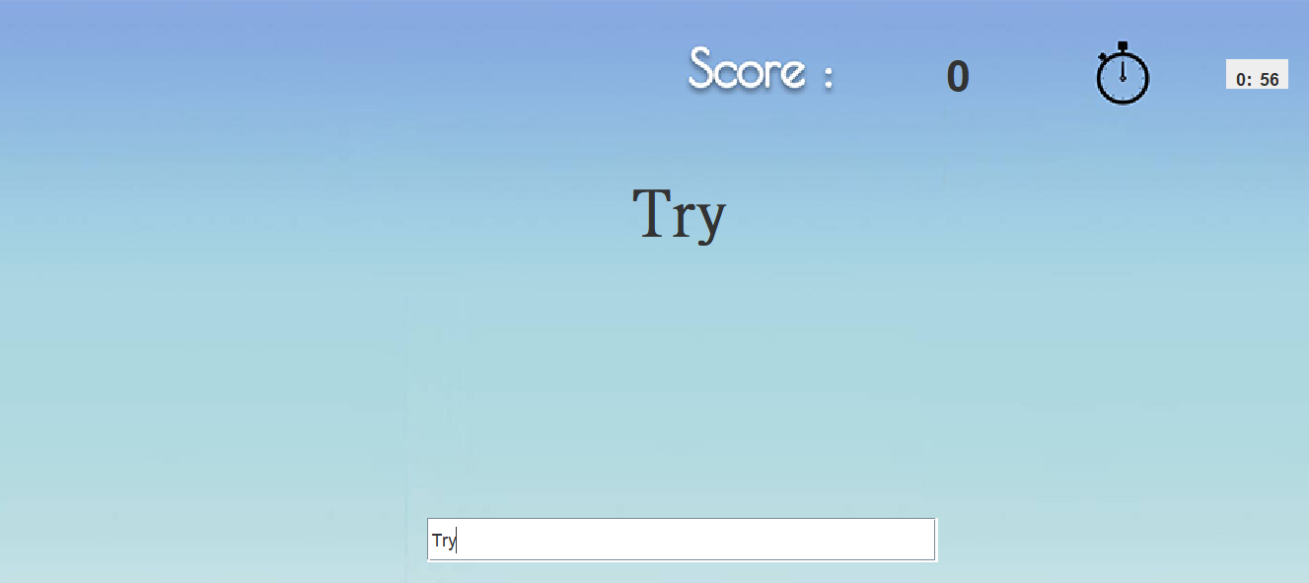
PlayPage 遊戲介面
輸入完按下enter，
電腦判斷是否輸入正確

Slide 16
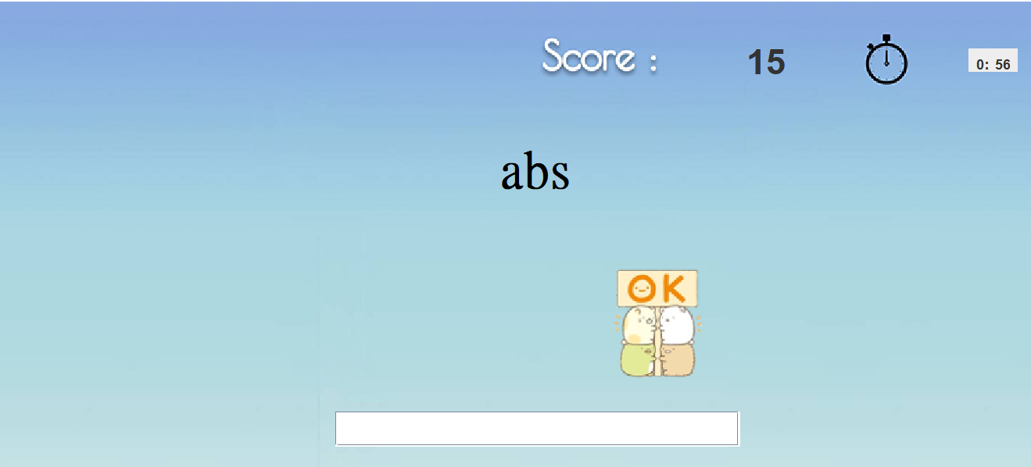
PlayPage 遊戲介面
正確→加分&跳下一題

Slide 17

PlayPage 遊戲介面
×不正確

Slide 18
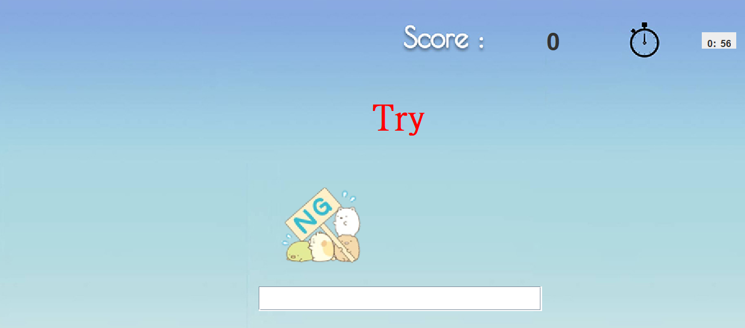
PlayPage 遊戲介面
原題變紅字&清空TextField

Slide 19
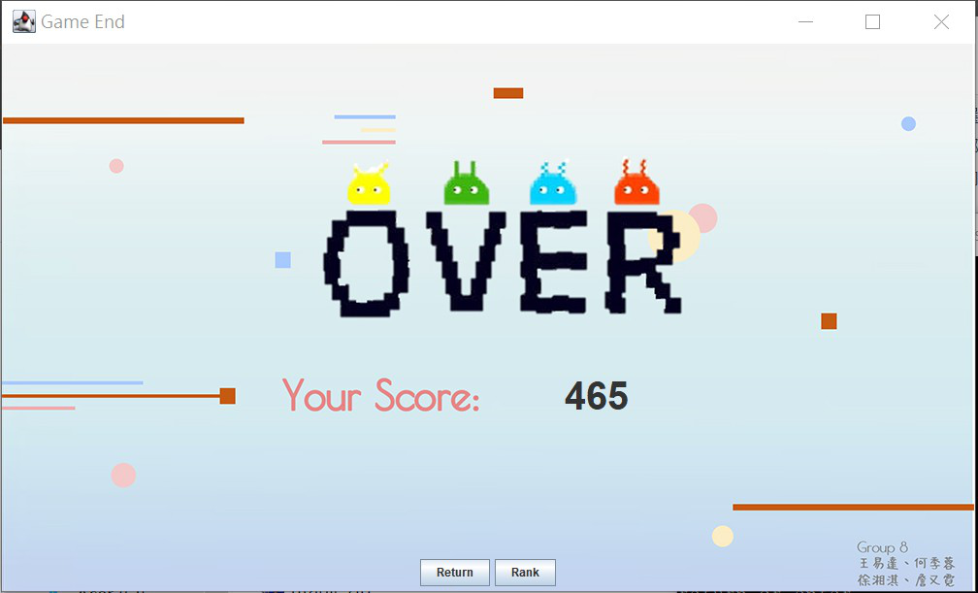
EndPage
遊戲結束介面

Slide 20
EndPage 遊戲結束介面
顯示此次分數，更新資料庫中該玩家的分數及角色
同姓名則會存取近一次紀錄
玩家可選擇重新再玩or查看排行榜

Slide 21
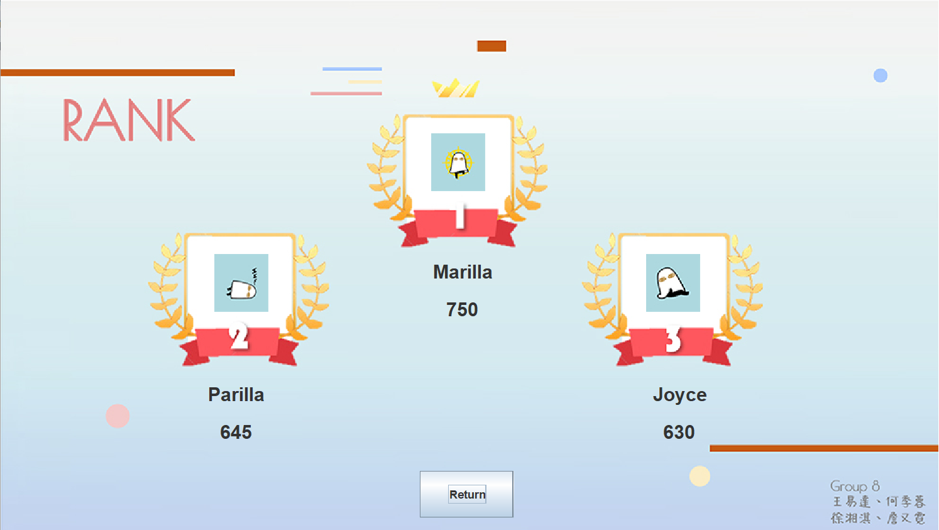
RankPage
排行榜介面

Slide 22
RankPage 排行榜介面
到資料庫中抓分數前三高的名字、角色、及成績
玩家可選擇重新再玩or關閉

Slide 23
3
Demo

Slide 24
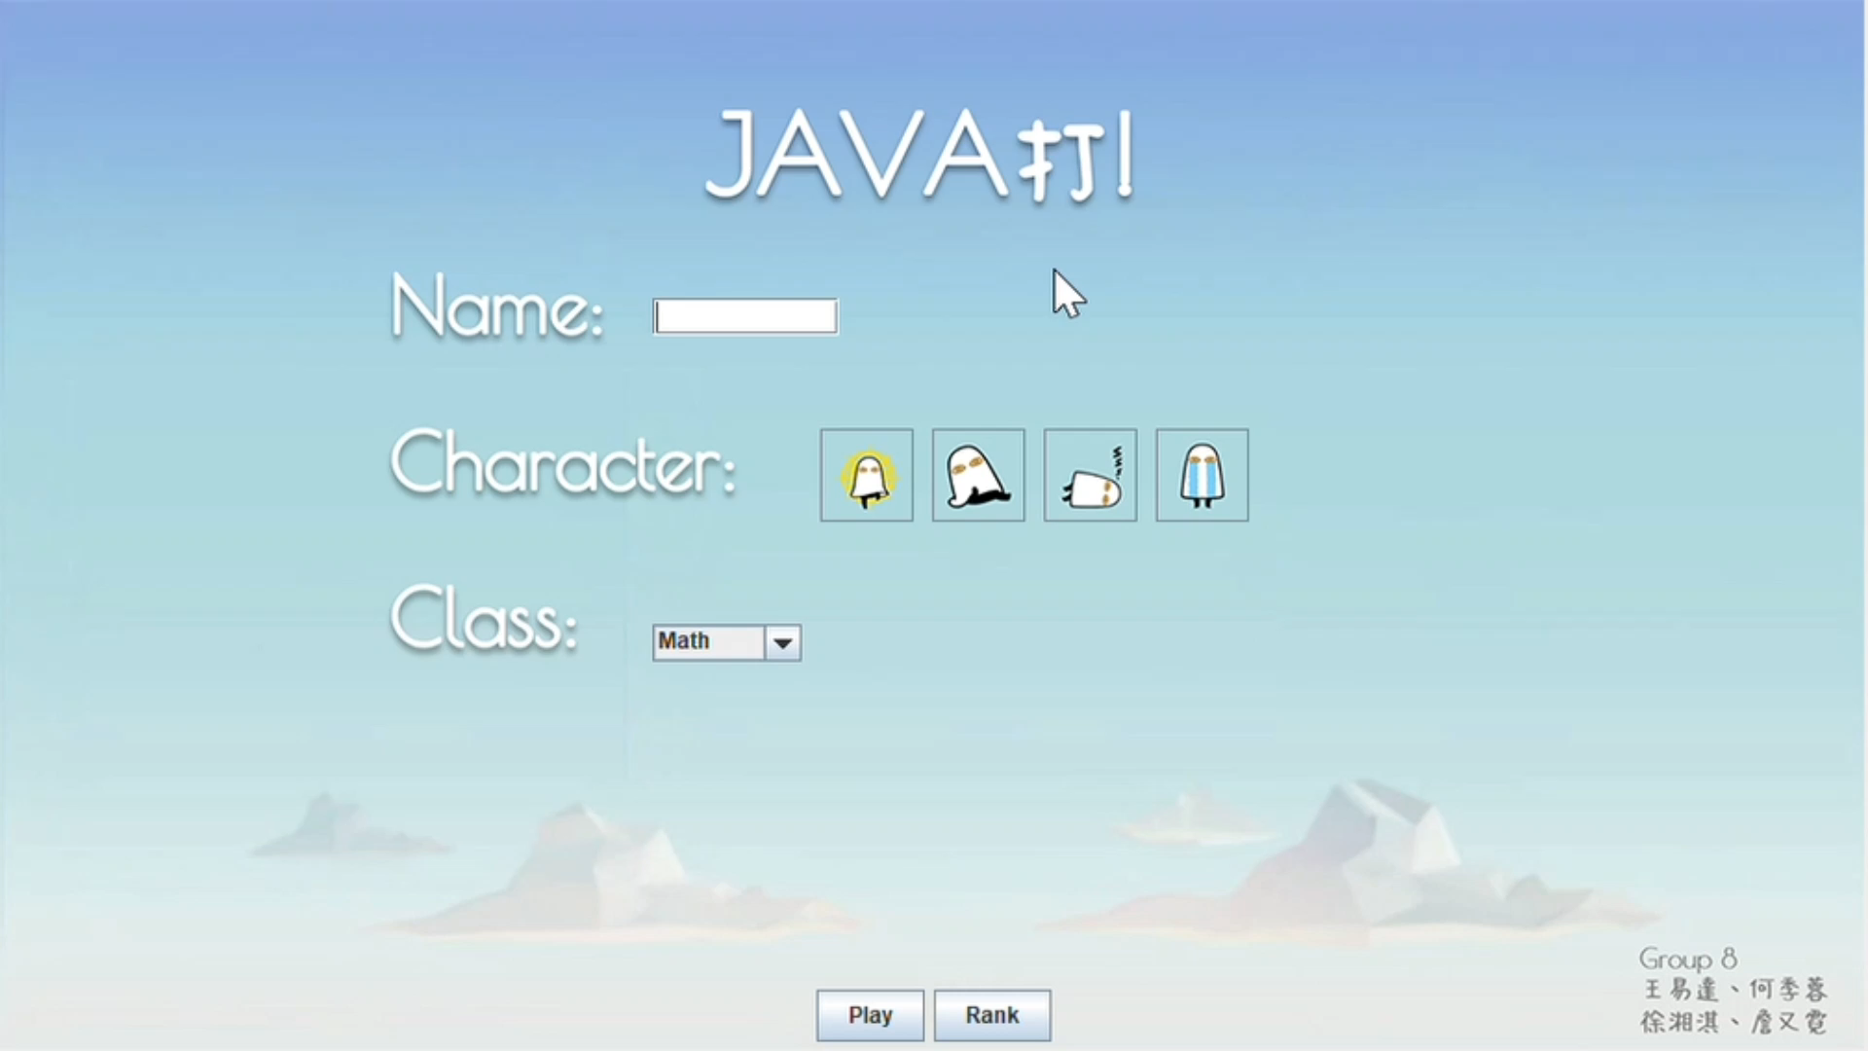
Demo影片

Slide 25
THANKS FOR YOUR LISTENING!

Slide 26
Q&A

